Slide 1

2018.03.26.
reggeli áhítat
Gerendás, Általános Iskola

Slide 2
ALAPELVEK
A KÍSÉRTÉS KEZELÉSÉRE

Slide 3
„Vigyázzatok, és imádkozzatok,
hogy kísértésbe ne essetek:
a lélek ugyan kész, de a test erőtlen.” Mt 26,41

Slide 4
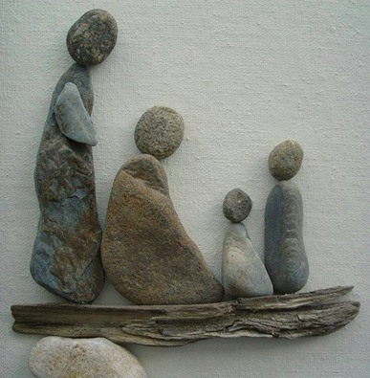
„…de azt igen, hogy fészket rakjanak a hajadban.”

Slide 5
Alkalmazd az életedben:
Jó ez nekem?
Hasznomra válik?
Másoknak is a javára válik?
Isten dicsőségét szolgálom?

